Slide 1

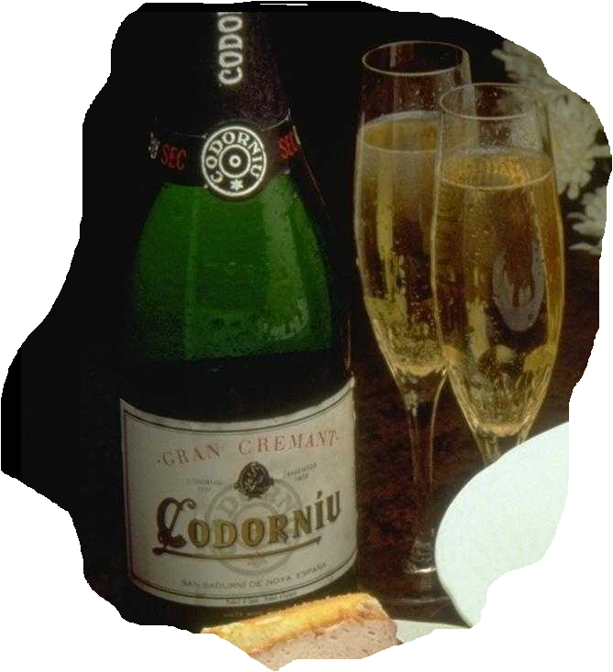

Негативний вплив шкідливих звичок на здоров'я: куріння, вживання алкоголю, наркотичних і токсичних речовин

Slide 2
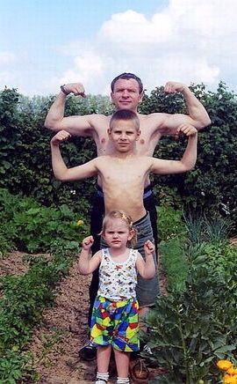
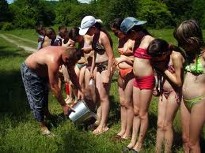
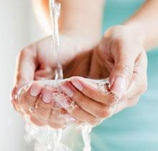
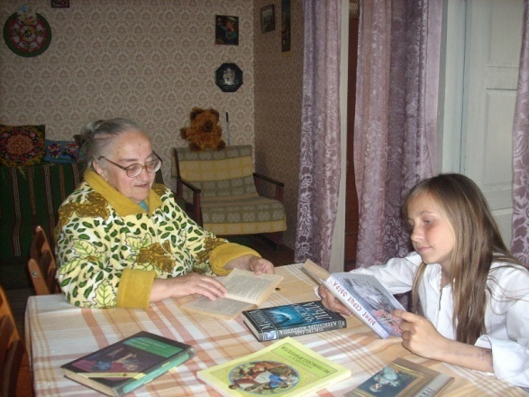
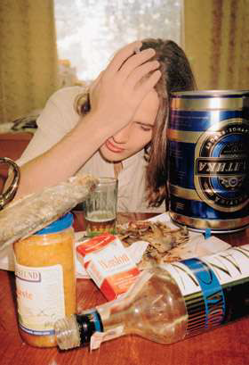
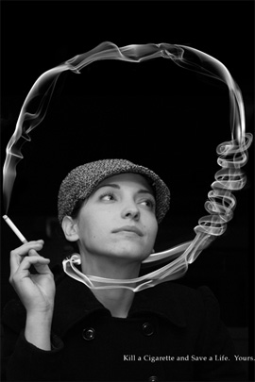
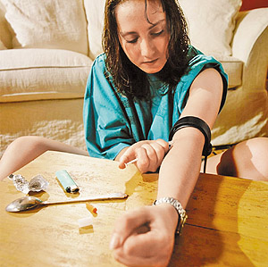
Звичка –
поведінка, яка стала для людини постійною та звичною
ранкова гімнастика
загартовування
Корисні звички
миття рук
читання книжок
куріння
алкоголізм
Шкідливі звички
наркоманія
токсикоманія

Slide 3
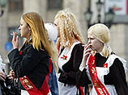
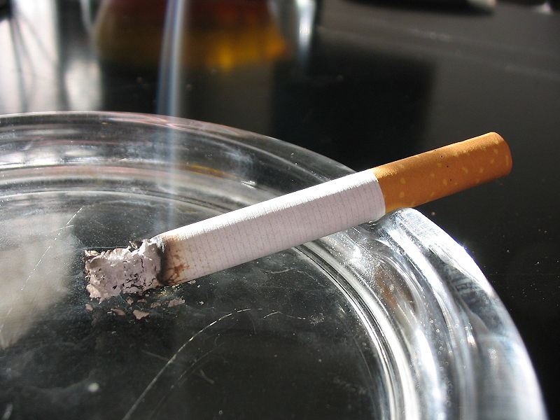
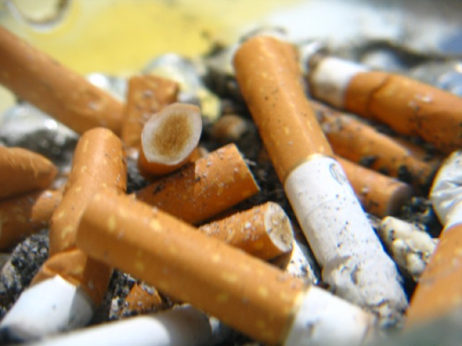
Куріння
це шкідлива звичка, що полягає у вдиханні диму тліючого тютюну

Slide 4
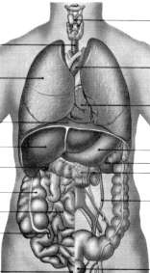
Вплив тютюнового диму на організм
Нездоровий вигляд волосся
Жовтуватий колір шкіри, зморшки
Втрата слуху
Захворювання серця
Погіршення зору та захворювання очей
Бронхіт
Жовті зуби, неприємний запах з роту
Рак легенів та інших органів
Виразка шлунку
Жовті пальці
Запалення вен, артерій і нервів у ногах

Slide 5
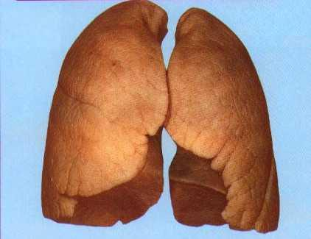
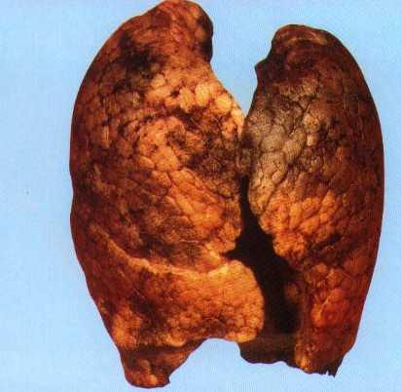
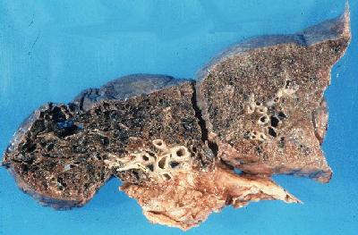
Куріння призводить до раку легенів

Slide 6
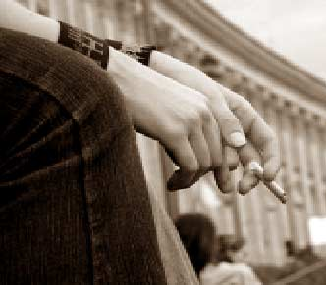
Підлітки, які курять
відстають у фізичному та статевому розвитку від своїх однолітків
мають проблеми із шлунково-кишковим трактом
частіше хворіють на застуди

Slide 7
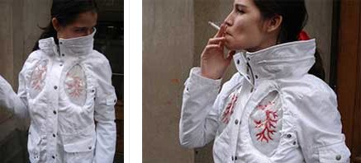
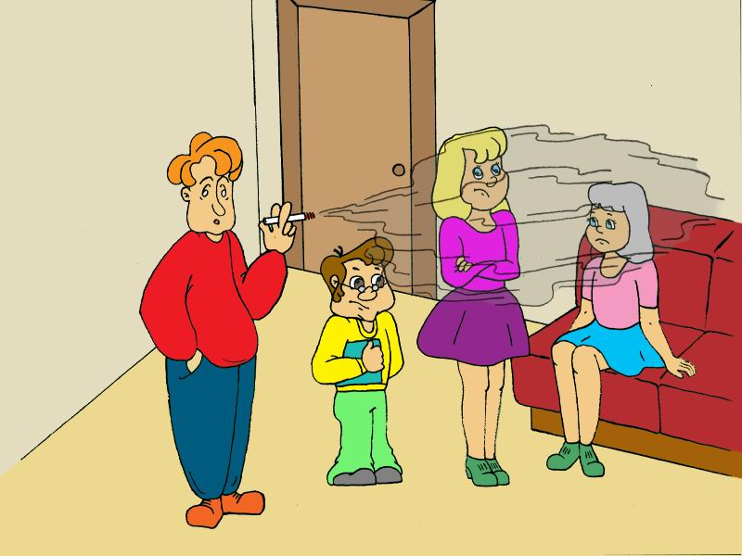
Пасивний курець
людина, яка вдихає повітря , насичене тютюновим димом
Якщо у твоїй присутності хтось курить, він порушує твоє право на здоровʹя

Slide 8
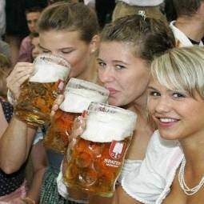
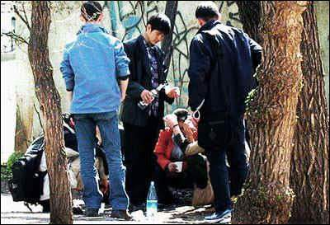
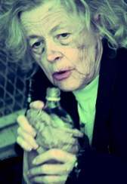
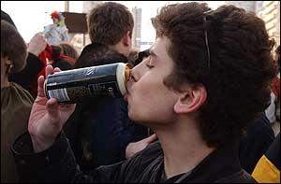
Алкоголь
Постійне вживання алкогольних напоїв (горілки, коньяку, вина, пива, слабоалкогольних напоїв тощо ) у значних кількостях призводить до виникнення залежності -
алкоголізму

Slide 9
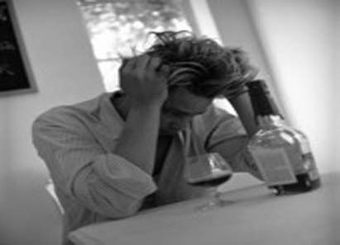
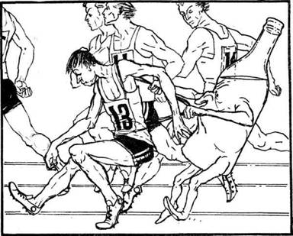
Вплив алкоголю на організм людини
порушення розумових здібностей
зниження загальної фізичної сили та витривалості
хвора печінка
порушення роботи серця
руйнування всіх органів та тканин організму
руйнування особистості

Slide 10
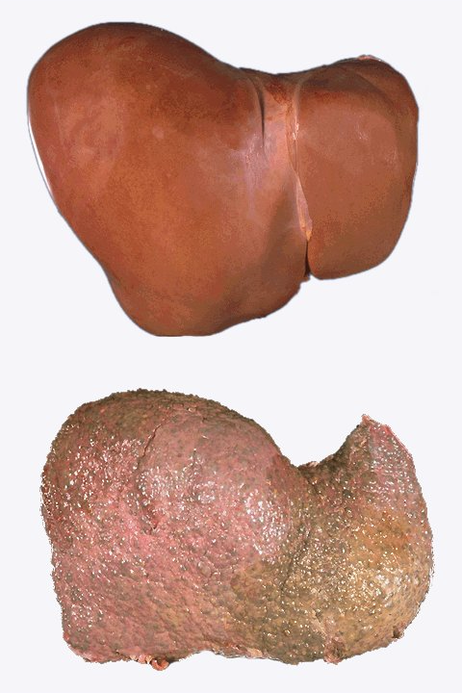
печінка є у здорової людини, що не вживає алкоголь
хвора печінка, як наслідок вживання алкоголю

Slide 11
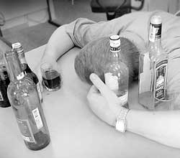
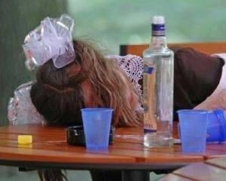
Прояви
алкогольного отруєння
блідність шкіри
багаторазова рвота
головокружіння
м’язева слабкість
ускладнення дихання
тахікардія

Slide 12
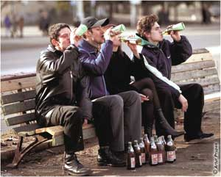
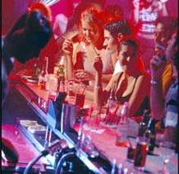
Підлітковий алкоголізм
Підлітковий алкоголізм виникає внаслідок постійного вживання пива та енергетичних напоїв

Slide 13
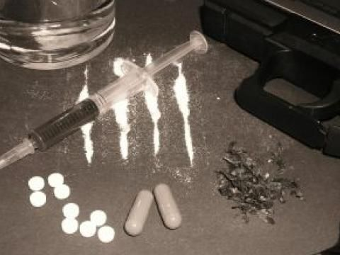
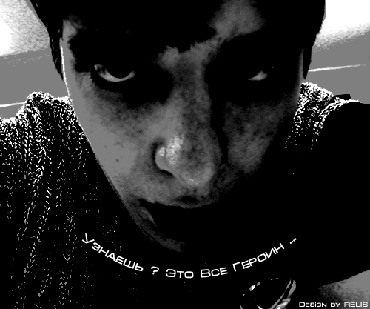
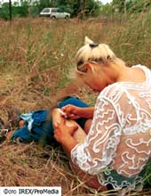
Наркотики -
речовини, які згубно впливають на психіку людини, руйнують її пам'ять, загрожують серцевими нападами, отруєннями, нервовим виснаженням, розумовою відсталістю та спричиняють швидку, стійку та сильну залежність

Slide 14



Токсичні речовини
отруйні хімічні речовини, які шкідливо діють на живі організми, вид наркотичних речовин
клей «Момент»
бензин
ацетон

Slide 15
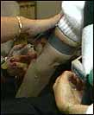

Вплив наркотиків на організм
починаються марення
порушується психіка
загальмовується на досить тривалий час розумова діяльність
розкладається печінка
зміни у головному мозку необоротні та призводять до деградації особистості (занепад, втрата найважливіших властивостей і здібностей людини)

Slide 16
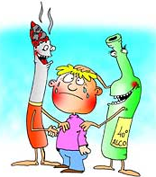
Причини паління, вживання алкоголю та наркоманії, токсикоманії серед підлітків
бажання мати вигляд дорослого, незалежного
копіювання та переймання звичок та манер спілкування дорослих
легке піддавання сторонньому впливу
реклама алкоголю, куріння у фільмах
бажання нових вражень
бажання бути “як усі” в компанії

Slide 17
Не піддавайся шкідливим звичкам, бережи своє здоров’я!

Slide 18

Використані джерела:
http://www.google.com.ua/search?q=Видатні+люди+картинки&hlhttp://
http://900igr.net/prezentatsii/fizkultura/Vrednye-privychki/Vrednye-privychki-cheloveka.html
http://tverezo.com/photo/1-7-0-0-2
http://www.google.com.ua/url?sa
http://teacherjournal.com.ua
Підготувала:
вчитель початкових класів
СЗШ І – ІІІ ст. № 78 м. Львова
Дроботій Людмила Леонідівна

